Slide 1
Template apresentação
Seminário Pequeno Guarda-parque

Slide 2
INTRODUÇÃO
Título do trabalho:
Nome da escola:
Série/Ano que desenvolveu a atividade:
Componentes curriculares envolvidos:
Período da atividade:
Professores responsáveis:

Slide 3
INTRODUÇÃO
ESTE SLIDE É APENAS UM EXEMPLO E DEVERÁ SER APAGADO ANTES DA CONCLUSÃO E ENVIO DOS SLIDES. PARA APAGÁ-LO, VÁ ATÉ O CANTO ESQUERDO DA TELA E CLIQUE COM O BOTÃO DIREITO DO MOUSE SOBRE O SLIDE, DEPOIS CLIQUE NA OPÇÃO “EXCLUIR SLIDE”.
Título do trabalho: Educação Financeira desde os Primeiros Passos: Um Projeto para os Anos Iniciais.
Nome da escola: EMEF Cantinho do céu.
Série/Ano que desenvolveu a atividade: 3º ano do Ensino Fundamental.
Componentes curriculares envolvidos: Língua Portuguesa, Matemática e Ensino Religioso.
Período da atividade: Março a Novembro de 2023.
Professores responsáveis: Maria Silva, João Santos e Ana Oliveira.

Slide 4
OBJETIVOS GERAIS E ESPECÍFICO
Escreva um objetivo geral (O verbo deve ficar no infinitivo);
  Escreva, no máximo, 4 objetivos específicos.

Slide 5
OBJETIVOS GERAIS E ESPECÍFICO
Promover a educação financeira como parte integrante do currículo escolar, capacitando os alunos para compreender e gerenciar suas finanças pessoais.
  Introduzir conceitos básicos de dinheiro, poupança e gastos.
  Desenvolver habilidades de planejamento financeiro simples.
  Promover a compreensão das diferenças entre necessidades e desejos.
  Encorajar a responsabilidade financeira por meio de atividades práticas.
ESTE SLIDE É APENAS UM EXEMPLO E DEVERÁ SER APAGADO ANTES DA CONCLUSÃO E ENVIO DOS SLIDES. PARA APAGÁ-LO, VÁ ATÉ O CANTO ESQUERDO DA TELA E CLIQUE COM O BOTÃO DIREITO DO MOUSE SOBRE O SLIDE, DEPOIS CLIQUE NA OPÇÃO “EXCLUIR SLIDE”.

Slide 6
MATERIAIS E MÉTODOS
Escreva aqui o passo a passo da atividade feita. Use mais slides (sugerimos 3 slides, se precisar) e insira fotos e vídeos.
Apresente para turma o início, meio e o fim.

Slide 7
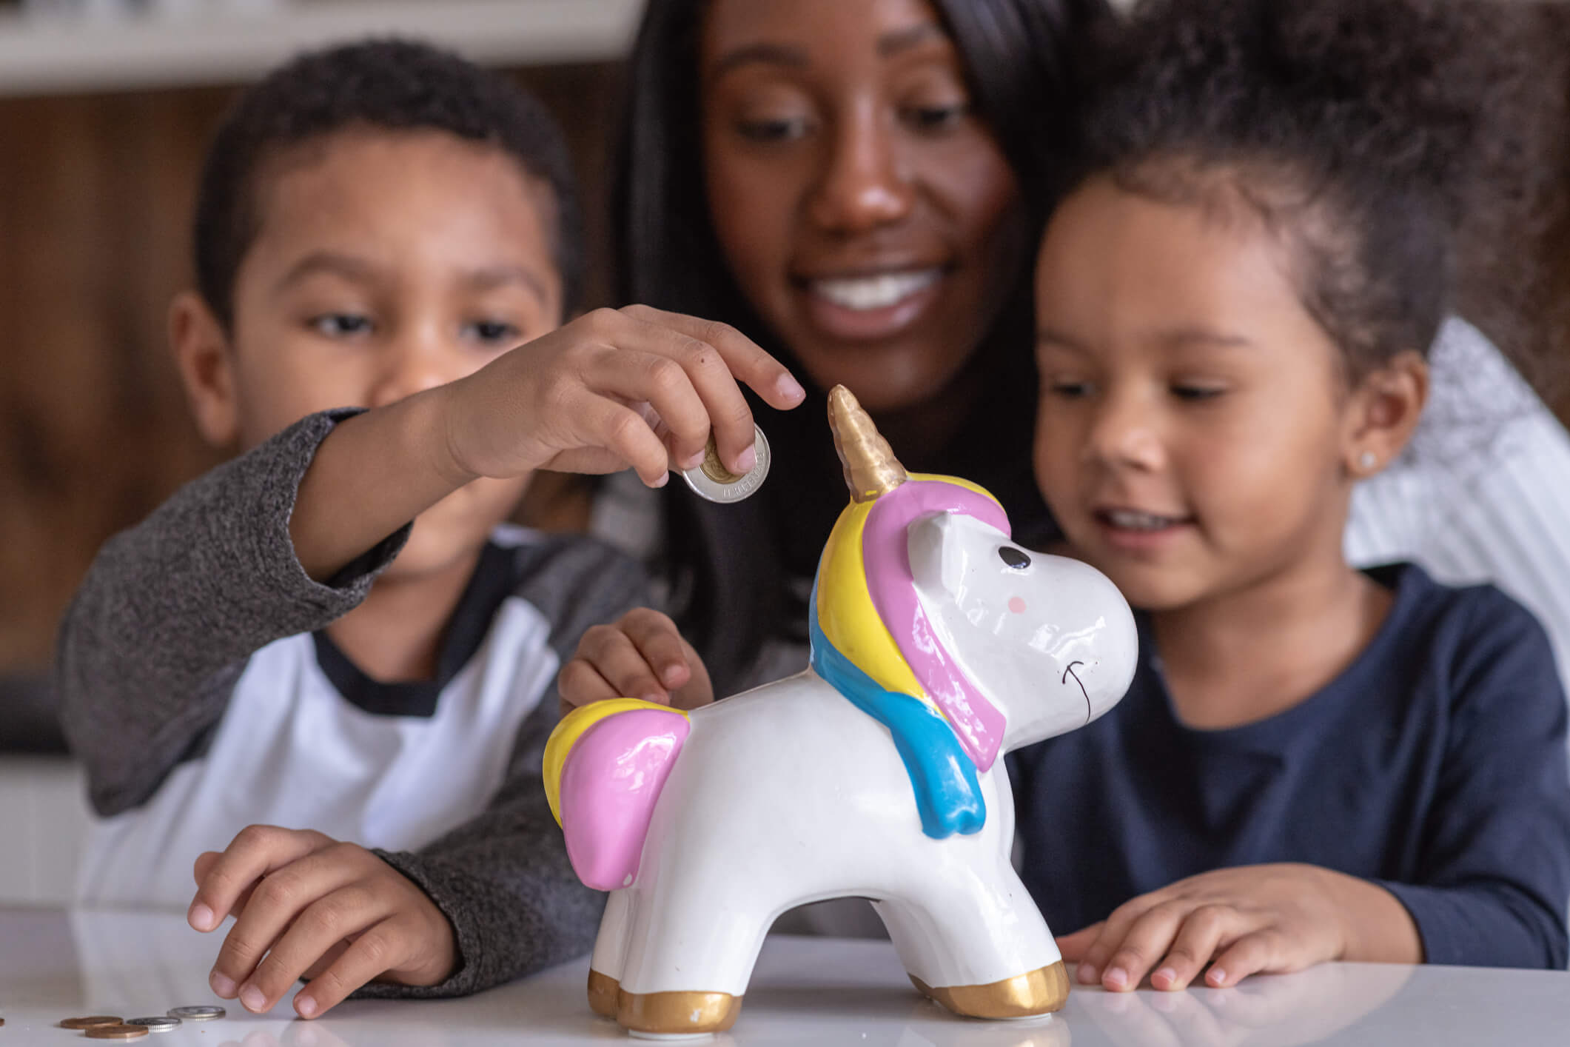
MATERIAIS E MÉTODOS
ESTE SLIDE É APENAS UM EXEMPLO E DEVERÁ SER APAGADO ANTES DA CONCLUSÃO E ENVIO DOS SLIDES. PARA APAGÁ-LO, VÁ ATÉ O CANTO ESQUERDO DA TELA E CLIQUE COM O BOTÃO DIREITO DO MOUSE SOBRE O SLIDE, DEPOIS CLIQUE NA OPÇÃO “EXCLUIR SLIDE”.
Passo 1: Introdução aos Conceitos Financeiros - O professor inicia o projeto com uma conversa sobre o que é dinheiro e por que é importante. Usa histórias e jogos para explicar conceitos básicos de poupança, gastos e orçamento.
PARA DUPLICAR SLIDES (CRIAR NOVOS SLIDES USANDO AS CONFIGURAÇÕES DOS PRÉ-EXISTENTES), VÁ ATÉ O CANTO ESQUERDO DA TELA E CLIQUE COM O BOTÃO DIREITO DO MOUSE SOBRE O SLIDE, DEPOIS CLIQUE NA OPÇÃO “DUPLICAR SLIDE”. APÓS DUPLICADO, BASTA ALTERAR AS INFORMAÇÕES DO SLIDE ORIGINAL, SUBSTITUINDO-AS PELAS NOVAS INFORMAÇÕES.

Slide 8

MATERIAIS E MÉTODOS
ESTE SLIDE É APENAS UM EXEMPLO E DEVERÁ SER APAGADO ANTES DA CONCLUSÃO E ENVIO DOS SLIDES. PARA APAGÁ-LO, VÁ ATÉ O CANTO ESQUERDO DA TELA E CLIQUE COM O BOTÃO DIREITO DO MOUSE SOBRE O SLIDE, DEPOIS CLIQUE NA OPÇÃO “EXCLUIR SLIDE”.
Passo 2: Controle Financeiro Simulado - Os alunos recebem uma "mesada" fictícia e aprendem a controlar seus gastos em um caderno de registro. Eles definem metas de poupança para comprar itens desejados.

Slide 9

MATERIAIS E MÉTODOS
ESTE SLIDE É APENAS UM EXEMPLO E DEVERÁ SER APAGADO ANTES DA CONCLUSÃO E ENVIO DOS SLIDES. PARA APAGÁ-LO, VÁ ATÉ O CANTO ESQUERDO DA TELA E CLIQUE COM O BOTÃO DIREITO DO MOUSE SOBRE O SLIDE, DEPOIS CLIQUE NA OPÇÃO “EXCLUIR SLIDE”.
Passo 3: Projeto de Economia - Os alunos são desafiados a criar um projeto de economia, onde devem economizar dinheiro para um propósito específico, como uma doação para uma instituição de caridade ou a compra de materiais escolares.

Slide 10
RESULTADOS E DISCUSSÃO
Faça um parágrafo breve. Mostre ao espectador o que conseguiu como resultado, o que não deu certo, o que deu, o que conseguiu com a turma.
Por exemplo, 3 alunos começaram a ler e a escrever , teve um aumento na nota...
Mostre números, fotos, comparativos de avanços...

Slide 11
RESULTADOS E DISCUSSÃO
Os resultados demonstraram um aumento significativo na compreensão financeira dos alunos. Eles passaram a compreender melhor a importância de economizar e priorizar gastos. Além disso, os alunos se tornaram mais conscientes das escolhas financeiras que fazem em seu dia a dia.
ESTE SLIDE É APENAS UM EXEMPLO E DEVERÁ SER APAGADO ANTES DA CONCLUSÃO E ENVIO DOS SLIDES. PARA APAGÁ-LO, VÁ ATÉ O CANTO ESQUERDO DA TELA E CLIQUE COM O BOTÃO DIREITO DO MOUSE SOBRE O SLIDE, DEPOIS CLIQUE NA OPÇÃO “EXCLUIR SLIDE”.

Slide 12
CONCLUSÕES
Escreva como seu trabalho pode ser feito em outras escolas e turmas.
Qual a orientação, conselho que daria para que outros professores reproduzissem a sua prática.

Slide 13
CONCLUSÕES
ESTE SLIDE É APENAS UM EXEMPLO E DEVERÁ SER APAGADO ANTES DA CONCLUSÃO E ENVIO DOS SLIDES. PARA APAGÁ-LO, VÁ ATÉ O CANTO ESQUERDO DA TELA E CLIQUE COM O BOTÃO DIREITO DO MOUSE SOBRE O SLIDE, DEPOIS CLIQUE NA OPÇÃO “EXCLUIR SLIDE”.
Este projeto de educação financeira pode ser facilmente adaptado para outras escolas e turmas de anos iniciais. É crucial iniciar a educação financeira desde cedo para que os alunos desenvolvam uma base sólida de conhecimento financeiro. Para professores interessados em reproduzir a prática, algumas dicas incluem:
Tornar as atividades lúdicas e práticas para envolver os alunos.
Adaptar o conteúdo de acordo com a idade e o nível de compreensão dos alunos.
Incentivar discussões abertas sobre finanças pessoais e tomada de decisões financeiras.
Integrar a educação financeira de forma contínua ao currículo escolar.

Slide 14
REFERÊNCIAS
Insira aqui as obras que utilizou para desenvolver seu trabalho.

Slide 15
REFERÊNCIAS
ESTE SLIDE É APENAS UM EXEMPLO E DEVERÁ SER APAGADO ANTES DA CONCLUSÃO E ENVIO DOS SLIDES. PARA APAGÁ-LO, VÁ ATÉ O CANTO ESQUERDO DA TELA E CLIQUE COM O BOTÃO DIREITO DO MOUSE SOBRE O SLIDE, DEPOIS CLIQUE NA OPÇÃO “EXCLUIR SLIDE”.
ALMEIDA, A. M. Educação Financeira na Escola: Teoria e Prática. Editora Educação Financeira, 2019.
BRASIL. Ministério da Educação. Base Nacional Comum Curricular. Brasília: MEC, 2017.
REIS, C. L. Educação Financeira para Crianças: Como Ensinar Seus Filhos a Lidar com o Dinheiro. Editora Financeira Educativa, 2021.
SILVA, J. R. A. Educação Financeira Infantil: Um Guia para Pais e Educadores. Editora Educacional, 2020.

